Slide 1



Tiết 4

Slide 2

Khởi động
Thi kể chuyện
Chuyện bốn mùa

Slide 3
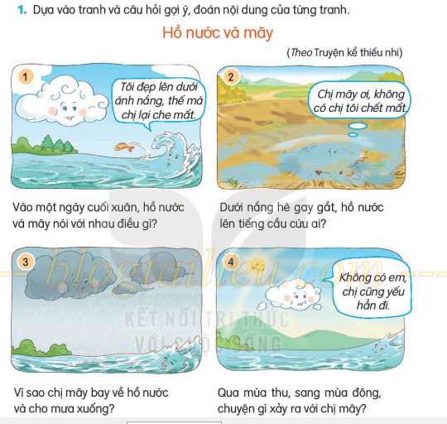

Slide 4


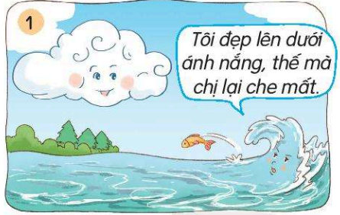
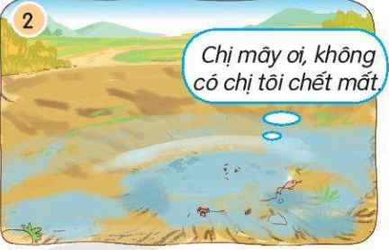
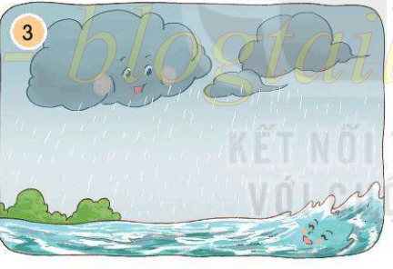
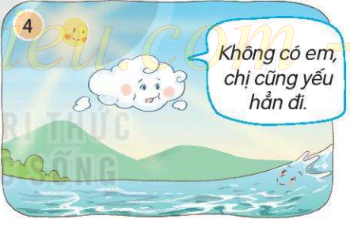

Slide 5
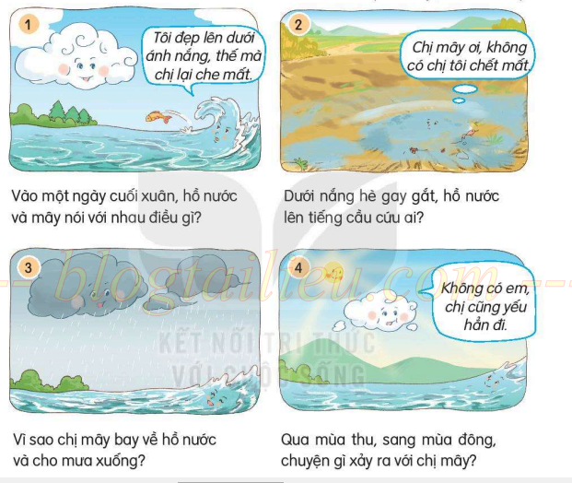

Slide 6
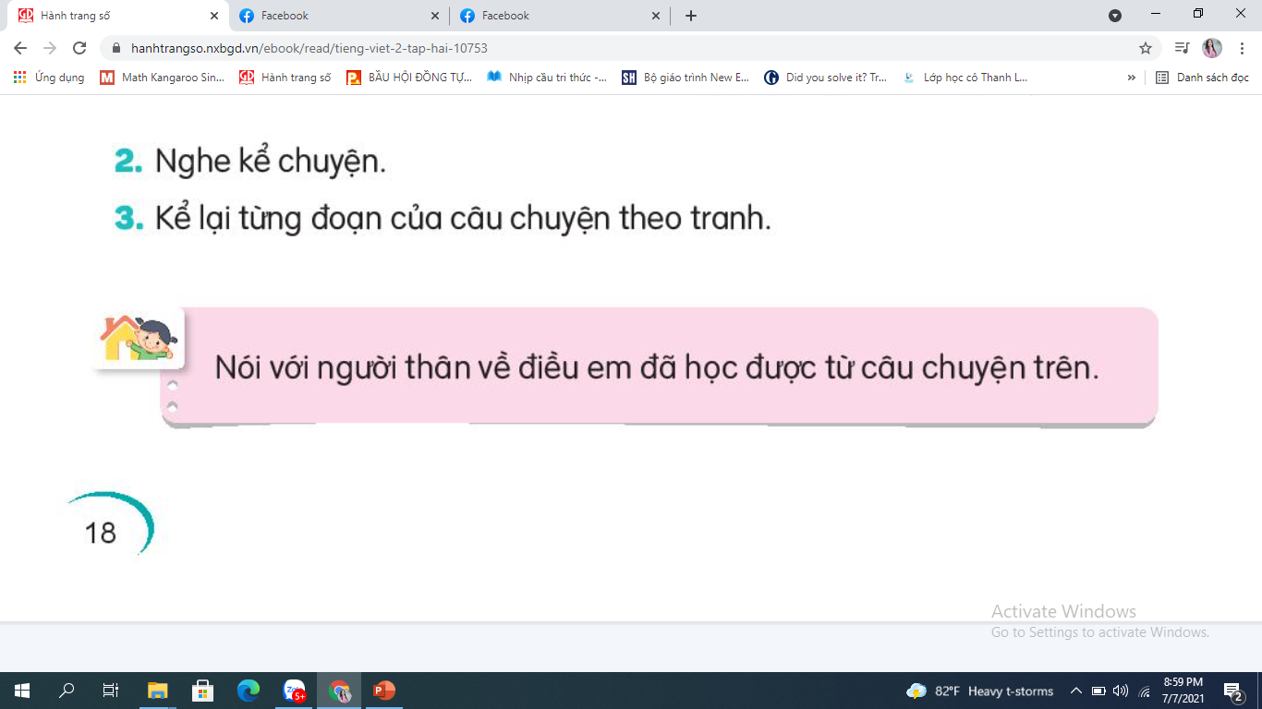
Vận dụng, trải nghiệm
Em ......

Slide 7
HỒ NƯỚC VÀ MÂY
(1) Vào một ngày cuối xuân, mặt hồ lấp lánh dưới nắng. Bỗng, một cơn gió đưa chị mây sà thấp xuống mặt hồ. Hồ nước cuộn sóng nói:
- Tôi đẹp lên dưới ánh nắng, thế mà chị lại che mất.
- Không có chị che nắng thì em gặp nguy đấy! – Chị mây đáp.
- Tôi cần gì chị!
Chị mấy giận hồ nước nên đã bay đi.
(2) Mùa hè, dưới cái nắng gay gắt, hồ nước bị bốc hơi, cạn trở tận đáy. Nó cầu cứu:
- Chị mây ơi, không có chị tôi chết mất.
Bầy tôm cá trong hồ cũng than:
- Chúng tôi cũng không sống được nếu hồ cạn thế này!
(3) Nghe tiếng kêu của hồ nước và bầy tôm cá, chị mây không giận hồ nước nữa, bay về và cho mưa xuống. Hồ nước đầy lên, tràn căng sức sống.
(4) Qua mùa thu, sang mùa đông, chị mây ngày càng mảnh mai, hao gầy như dải lụa mỏng. Chị ghé xuống hồ và nói:
- Không có em, chị cũng yếu hẳn đi.
Thế là hồ nước lao xao gợn sóng:
- Để em tìm cách giúp chị!
Hồ nước gọi ông mặt trời rọi nắng xuống cho nước bốc hơi lên. Chị mây khoẻ dần, nặng dần để chuẩn bị mưa xuống.

